Slide 1
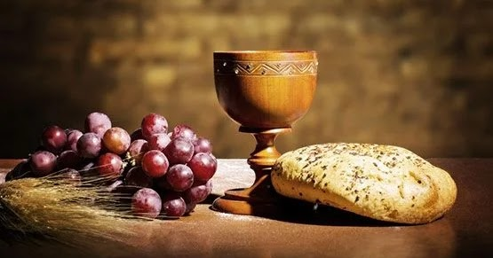

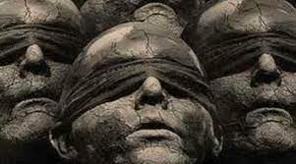
Culto de Ceio do Senhor
Tema: O caminho de Emaús,
Humanidade em rumo da incredulidade!

Slide 2
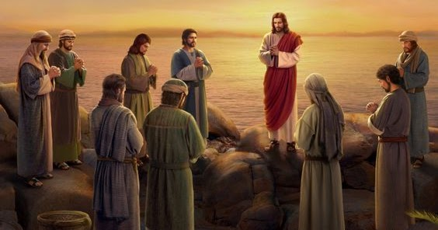
Introdução
O convite do Senhor para uma Caminhada de puro Milagre e suprimento para Alma;
A Expectativa da restauração da sua Cidade e Família;
Lições de Humildade e deposição para ajudar aqueles que sofrem;
Superação e transformação do pensar e agir;
Quando a suposta Maturidade chegou, veio a separação de uma caminhada;

Slide 3
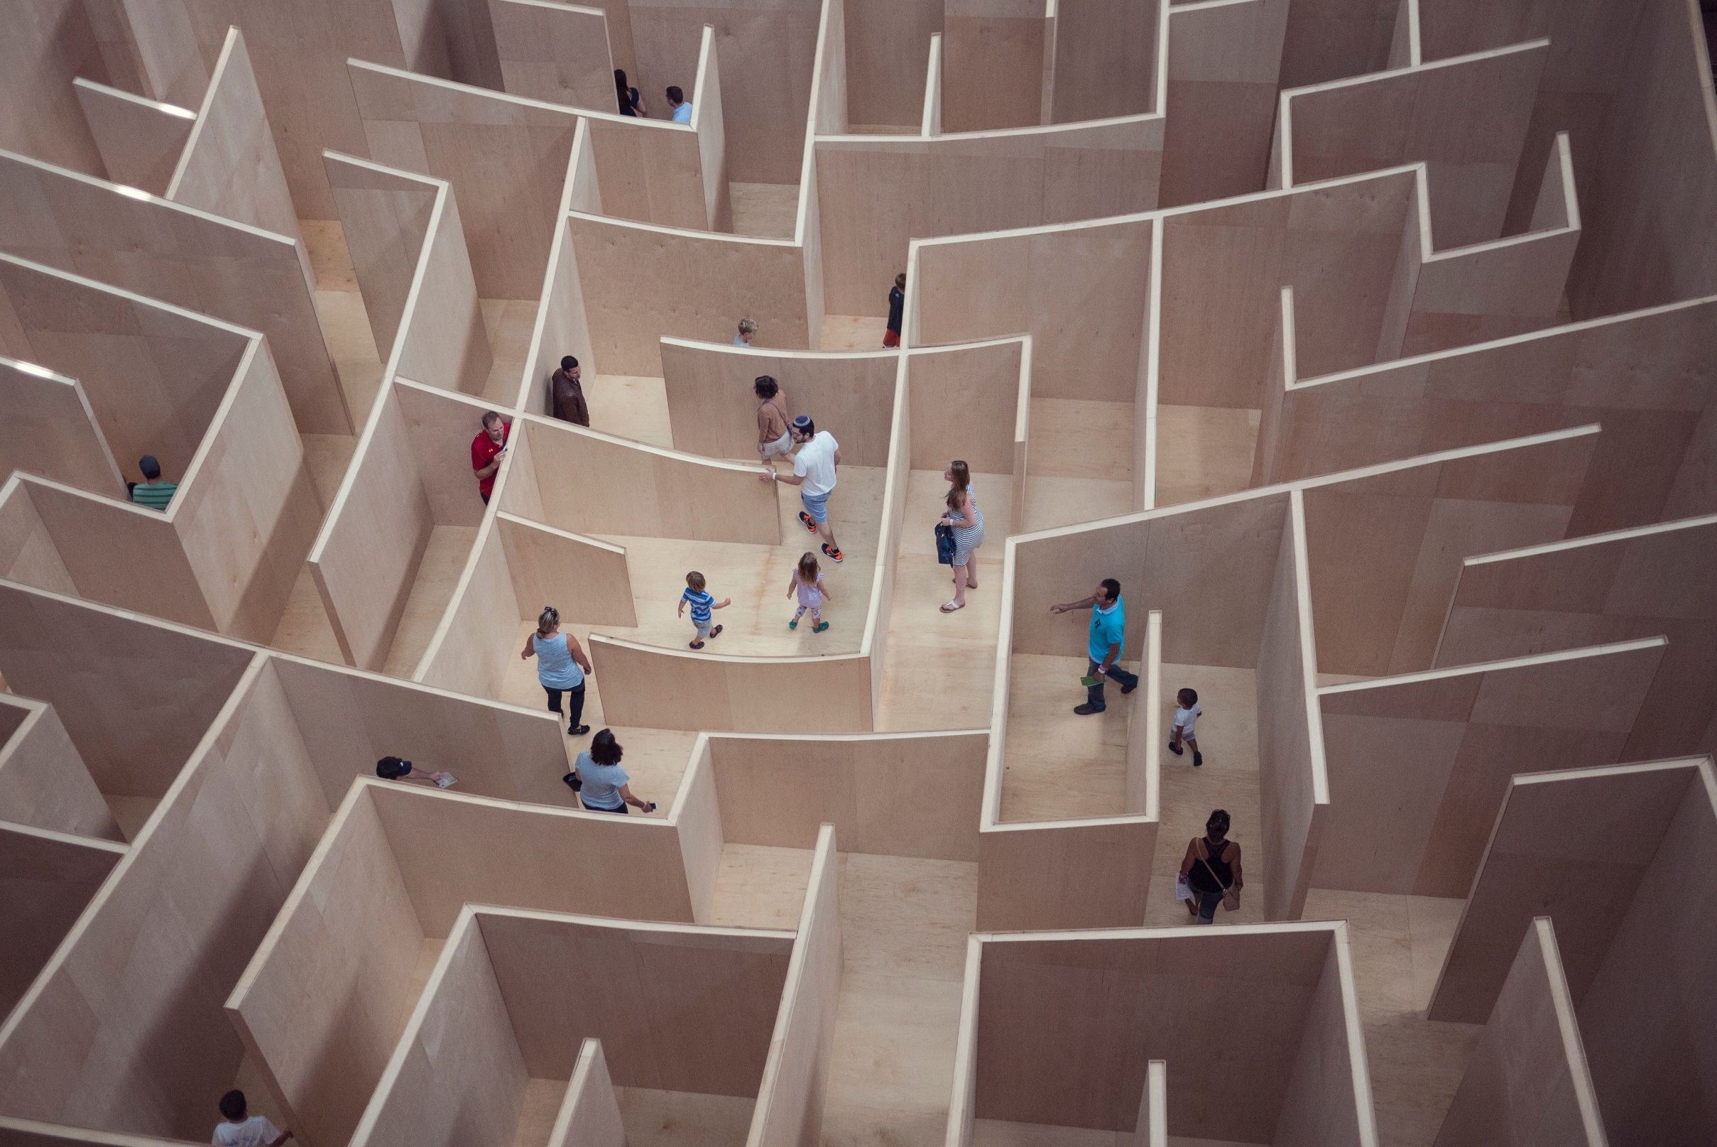
Aspectos do Caminho de Emaús
A fuga para o caminho da Decepção;
A confusão de pensamentos diante das experiências;
A cegueira física e espiritual do Deus presente;
A mente escrava das frustrações

Slide 4
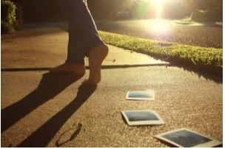
Texto Bíblico
Lucas 24: 13 -34

Slide 5

Pontos Importantes para Cura
1) Fuga por decepção;
Conflitos por não conseguir encarar a realidade.
Os discernimentos dos fatos não são apurados.
Gênesis 26: 1 E havia fome na terra, além da primeira fome, que foi nos dias de Abraão; por isso foi Isaque a Abimeleque, rei dos filisteus, em Gerar. 2 E apareceu-lhe o Senhor, e disse: Não desças ao Egito; habita na terra que eu te disser; 3 Peregrina nesta terra, e serei contigo, e te abençoarei; porque a ti e à tua descendência darei todas estas terras, e confirmarei o juramento que tenho jurado a Abraão teu pai;

Slide 6
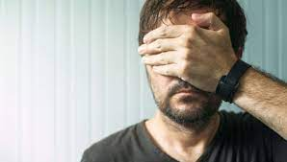
Pontos Importantes para Cura
2) Cegueira física e espiritual;
Não conseguir dar oportunidade para o racional.
Temer a visão dos fatos.
Mateus 23: 23 Ai de vós, escribas e fariseus, hipócritas! pois que dizimais a hortelã, o endro e o cominho, e desprezais o mais importante da lei, o juízo, a misericórdia e a fé; deveis, porém, fazer estas coisas, e não omitir aquelas. 24 Condutores cegos! que coais um mosquito e engulis um camelo. 25 Ai de vós, escribas e fariseus, hipócritas! pois que limpais o exterior do copo e do prato, mas o interior está cheio de rapina e de intemperança.

Slide 7
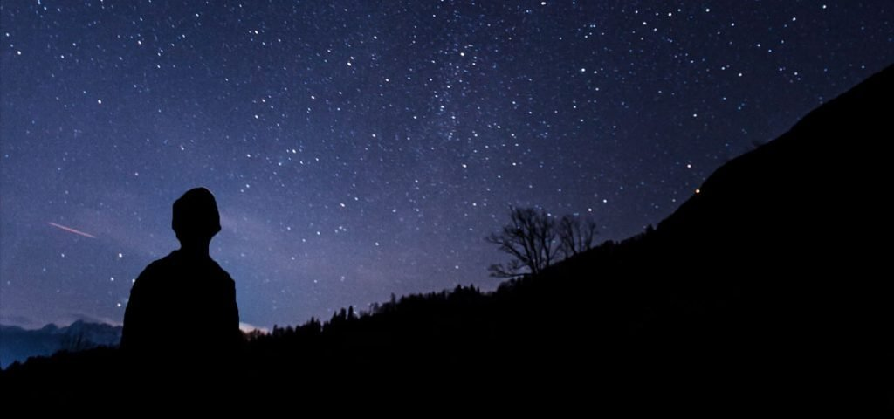
Pontos Importantes para Cura
3) Esperança frustradas;
Colocamos nossa esperança da expectativa, e não na realização.
Vivemos por interesses e manifestação, e não por objetivos.
1 Samuel 8: 6 Porém esta palavra pareceu mal aos olhos de Samuel, quando disseram: Dá-nos um rei, para que nos julgue. E Samuel orou ao Senhor. 7 E disse o Senhor a Samuel: Ouve a voz do povo em tudo quanto te dizem, pois não te têm rejeitado a ti, antes a mim me têm rejeitado, para eu não reinar sobre eles.

Slide 8

Pontos Importantes para Cura
4) Não acreditar no testemunho;
Escravos do pensamento da individualidade.
Não perceber o poder da Comunhão no testemunho.
Hebreus 11: 1 Ora, a fé é o firme fundamento das coisas que se esperam, e a prova das coisas que se não vêem. 2 Porque por ela os antigos alcançaram testemunho. 3 Pela fé entendemos que os mundos pela palavra de Deus foram criados; de maneira que aquilo que se vê não foi feito do que é aparente.

Slide 9
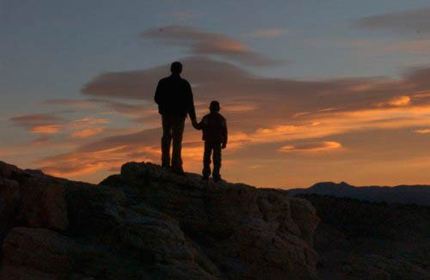
Pontos Importantes para Cura
5) Jesus repreende por não conhecer as profecias;
Vivemos sem conhecimento de fatos estruturantes.
A falta do conhecimento Espiritual.
João 8: 31 Jesus dizia, pois, aos judeus que criam nele: Se vós permanecerdes na minha palavra, verdadeiramente sereis meus discípulos; 32 E conhecereis a verdade, e a verdade vos libertará.

Slide 10
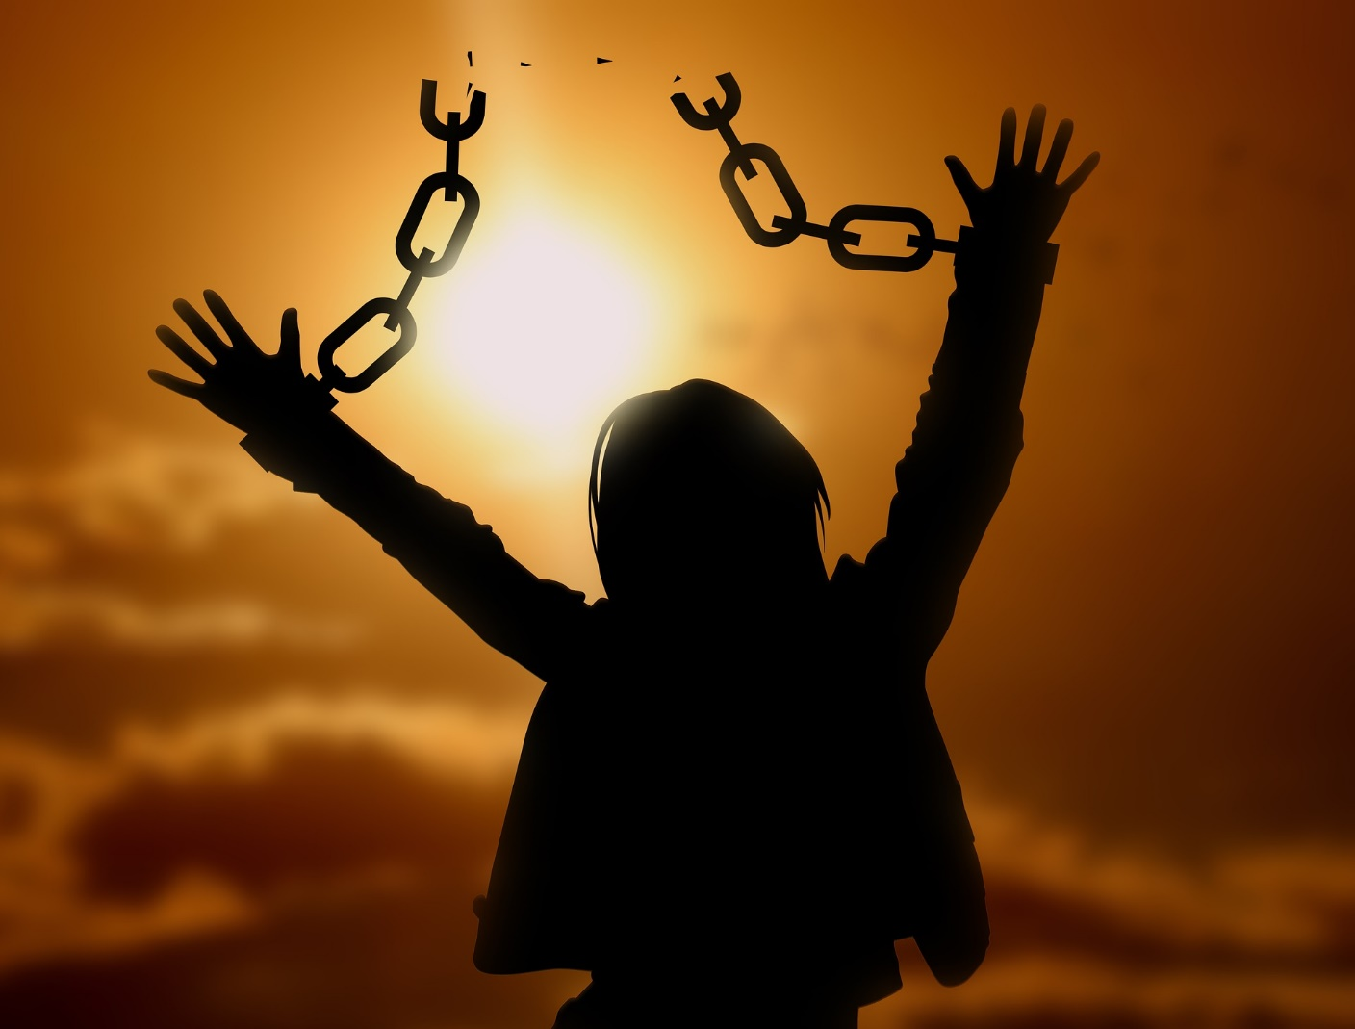
Pontos Importantes
para Cura
6) Conhecer a Palavra que Liberta;
O estudo e conhecimento da Palavra de Deus.
A verdade que está no meu Coração.
Jó 42: 3 Quem é este, que sem conhecimento encobre o conselho? Por isso relatei o que não entendia; coisas que para mim eram inescrutáveis, e que eu não entendia. 4 Escuta-me, pois, e eu falarei; eu te perguntarei, e tu me ensinarás. 5 Com o ouvir dos meus ouvidos ouvi, mas agora te vêem os meus olhos.

Slide 11

Pontos Importantes para Cura
7) O poder da comunhão do Corpo de Cristo;
A Morte e ressurreição de Jesus Cristo, o que significa?
O mergulhar nas águas do Espirito Santo.
João 15: 5 Eu sou a videira, vós as varas; quem está em mim, e eu nele, esse dá muito fruto; porque sem mim nada podeis fazer. 6 Se alguém não estiver em mim, será lançado fora, como a vara, e secará; e os colhem e lançam no fogo, e ardem. 7 Se vós estiverdes em mim, e as minhas palavras estiverem em vós, pedireis tudo o que quiserdes, e vos será feito.

